Slide 1
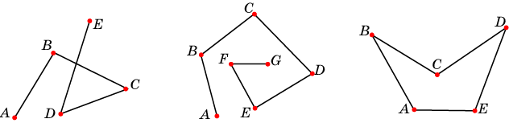
4. Ломаные
Ломаной называется фигура, образованная конечным набором отрезков, расположенных так, что конец первого является началом второго, конец второго – началом третьего и т. д.
Сами отрезки называются сторонами ломаной, а их концы – вершинами ломаной.
Ломаная обозначается последовательным указанием ее вершин.
Ломаная называется простой, если она не имеет точек самопересечения.
Ломаная называется замкнутой, если начало первого отрезка ломаной совпадает с концом последнего.
Всякая простая замкнутая ломаная разбивает плоскость на две области – внутреннюю и внешнюю.
Notes:
В режиме слайдов ответы появляются после кликанья мышкой

Slide 2
Упражнение 1
Простая незамкнутая ломаная имеет 10 вершин. Сколько у нее сторон?
Ответ: 9.
Notes:
В режиме слайдов ответы появляются после кликанья мышкой

Slide 3
Упражнение 2
Простая замкнутая ломаная имеет 20 сторон. Сколько у нее вершин?
Ответ: 20.
Notes:
В режиме слайдов ответы появляются после кликанья мышкой

Slide 4
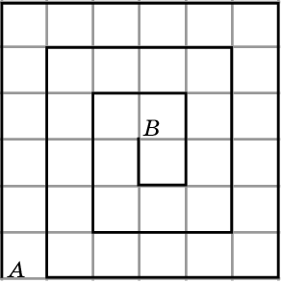
Упражнение 3
Найдите длину ломаной с концами A, B (стороны квадратных клеток равны 1).
Ответ: 48.
Notes:
В режиме слайдов ответы появляются после кликанья мышкой

Slide 5
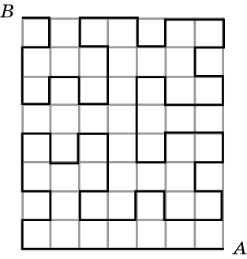
Упражнение 4
Найдите длину ломаной с концами A, B (стороны квадратных клеток равны 1).
Ответ: 71.
Notes:
В режиме слайдов ответы появляются после кликанья мышкой

Slide 6
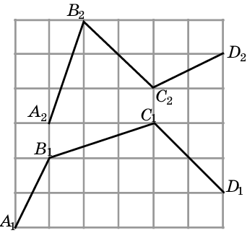
Упражнение 5
Сравните длины ломаных A₁B₁C₁D₁ и A₂B₂C₂D₂, не измеряя их.
Ответ: Длины равны.
Notes:
В режиме слайдов ответы появляются после кликанья мышкой

Slide 7
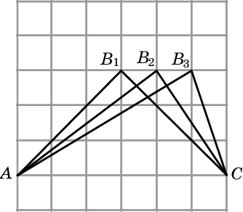
Упражнение 6
Сравните длины ломаных AB₁C, AB₂C и AB₃C, не измеряя их.
Ответ: AB₁C < AB₂C < AB₃C.
Notes:
В режиме слайдов ответы появляются после кликанья мышкой

Slide 8
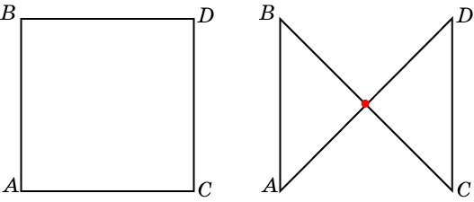
Упражнение 7
Сколько точек самопересечения может иметь замкнутая четырехсторонняя ломаная? Изобразите какие-нибудь такие ломаные.
Ответ: 0 или 1.
Notes:
В режиме слайдов ответы появляются после кликанья мышкой

Slide 9
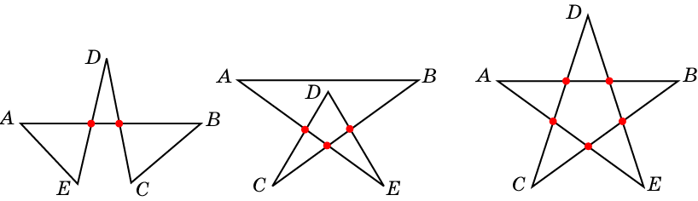
Упражнение 8
Изобразите пятистороннюю ломаную, которая имеет: а) две точки самопересечения; б) три точки самопересечения; в) пять точек самопересечения.
Ответ:
Notes:
В режиме слайдов ответы появляются после кликанья мышкой

Slide 10

Упражнение 9
Укажите, какие фигуры, изображенные на рисунке, являются простыми ломаными.
Ответ: 1, 2, 3, 5, 7.
Notes:
В режиме слайдов ответы появляются после кликанья мышкой

Slide 11
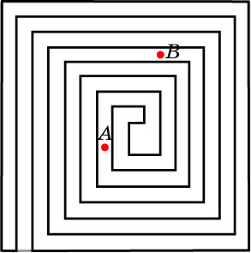
Упражнение 10
Проверьте, что линия, изображенная на рисунке, является простой замкнутой ломаной. Выясните, какая из данных точек принадлежит: а) внутренней области; б) внешней области.
Ответ: а) A;
б) B.
Notes:
В режиме слайдов ответы появляются после кликанья мышкой

Slide 12
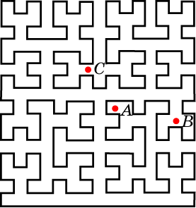
Упражнение 11
Проверьте, что линия, изображенная на рисунке, является простой замкнутой ломаной. Выясните, какие из данных точек принадлежат: а) внутренней области; б) внешней области.
Ответ: а) B;
б) A, С.
Notes:
В режиме слайдов ответы появляются после кликанья мышкой

Slide 13
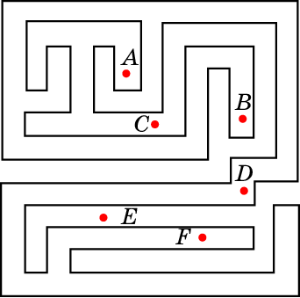
Упражнение 12
Проверьте, что линия, изображенная на рисунке, является простой замкнутой ломаной. Выясните, какие из данных точек принадлежат: а) внутренней области; б) внешней области.
Ответ: а) B, D и F;
б) A, C и E.
Notes:
В режиме слайдов ответы появляются после кликанья мышкой

Slide 14
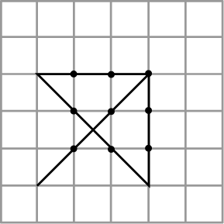
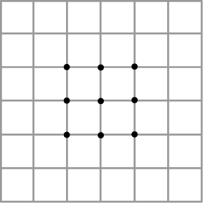
Упражнение 13
Изобразите четырехстороннюю ломаную, проходящую через все данные точки.
Ответ:
Notes:
В режиме слайдов ответы появляются после кликанья мышкой

Slide 15
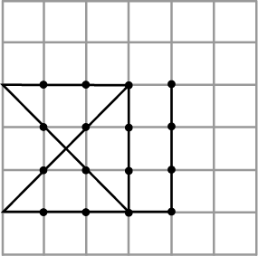
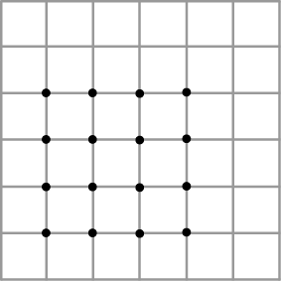
Упражнение 14
Изобразите шестистороннюю ломаную, проходящую через все данные точки.
Ответ:
Notes:
В режиме слайдов ответы появляются после кликанья мышкой

Slide 16
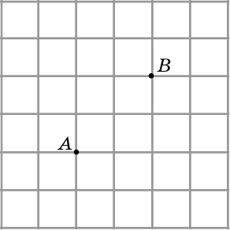
Упражнение 15
Сколько ломаных длины 4, проходящих по сторонам сетки, состоящей из единичных квадратов, соединяет точки A и B?
Ответ: 6.
Notes:
В режиме слайдов ответы появляются после кликанья мышкой

Slide 17
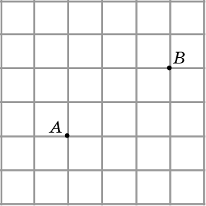
Упражнение 16
Сколько ломаных длины 5, проходящих по сторонам сетки, состоящей из единичных квадратов, соединяет точки A и B?
Ответ: 10.
Notes:
В режиме слайдов ответы появляются после кликанья мышкой

Slide 18
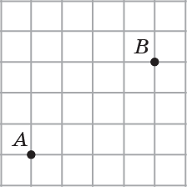
Упражнение 17
Сколько ломаных кратчайшей длины, проходящих по сторонам сетки, состоящей из единичных квадратов, соединяет точки A и B?
Notes:
В режиме слайдов ответы появляются после кликанья мышкой

Slide 19
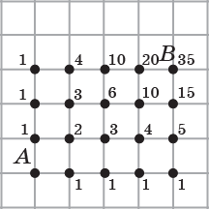
Решение. Рассмотрим сначала ближайшие к точке A вершины сетки. Количество кратчайших ломаных из точки A в эти вершины равно 1. Будем последовательно брать всё более удалённые вершины сетки. Заметим, что число кратчайших ломаных, соединяющих вершину A с вершиной сетки, равно сумме числа ломаных, соединяющих вершину A с вершинами, расположенными снизу и слева от данной вершины. В результате получаем, что число кратчайших ломаных, соединяющих точки A и B равно 35.
Notes:
В режиме слайдов ответы появляются после кликанья мышкой

Slide 20
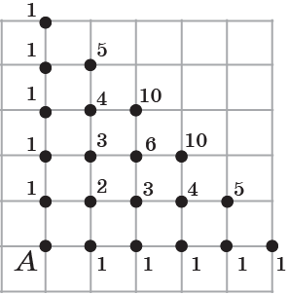
Бесконечная таблица чисел, расположенных так, как показано на рисунке, которую мы использовали при решении данной задачи, называется треугольником Паскаля.
На сторонах этой таблицы, выходящих из вершины A стоят единицы. Для остальных точек соответствующие числа равны сумме чисел, стоящих снизу и слева от данных чисел.
Для более подробного знакомства с треугольником Паскаля рекомендуем книгу
Успенский В. А. Треугольник Паскаля. – 2-е изд. – М.: Наука, 1979.
Notes:
В режиме слайдов ответы появляются после кликанья мышкой

Slide 21
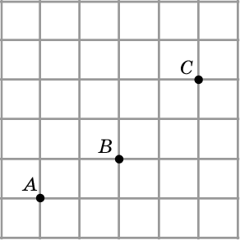
Упражнение 18
Сколько ломаных длины 6, проходящих по сторонам сетки, состоящей из единичных квадратов, соединяет точки A, B и C?
Ответ: 18.
Notes:
В режиме слайдов ответы появляются после кликанья мышкой

Slide 22
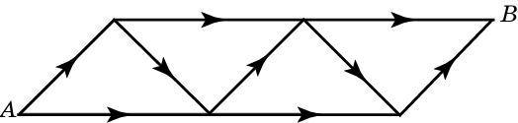
Упражнение 19
Сколько имеется путей из A и B по отрезкам, изображенным на рисунке, в направлениях указанных стрелками?
Ответ: 8.
Notes:
В режиме слайдов ответы появляются после кликанья мышкой

Slide 23
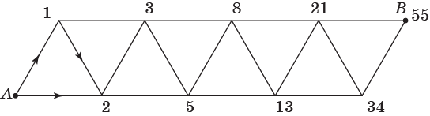
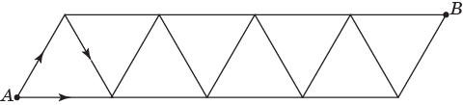
Упражнение 20
Сколько имеется путей из A и B по отрезкам, изображенным на рисунке, в направлениях указанных стрелками?
Решение. Рассмотрим сначала ближайшие к точке A вершины. Количество путей из точки A в эти вершины равно 1 и 2. Будем последовательно брать всё более удалённые вершины сетки. Заметим, что число путей, соединяющих вершину A с вершиной сетки равно сумме числа путей, соединяющих вершину A с пройденными соседними вершинами. В результате получаем, что число путей, соединяющих точки A и B, равно 55.
Notes:
В режиме слайдов ответы появляются после кликанья мышкой

Slide 24
Числа 1, 1, 2, 3, 5, 8, 13, 21, 34, 55, … Обладают тем свойством, что каждое следующее число, начиная с третьего, равно сумме двух предыдущих. Эти числа называются числами Фибоначчи по имени итальянского математика Леонардо Пизанского (известного как Фибоначчи).
Такие числа возникают во многих задачах, в частности, в задаче о кроликах, которой занимался Фибоначчи. Для знакомства с этими числами рекомендуем книгу
Воробьев Н. Н. Числа Фибоначчи. – 6-е изд. – М.: Наука, 1992.
Notes:
В режиме слайдов ответы появляются после кликанья мышкой

